Slide 1
VY_52_INOVACE_ZBP1_5464VAL
Výukový materiál v rámci projektu OPVK 1.5 Peníze středním školám Číslo projektu: CZ.1.07/1.5.00/34.0883 Název projektu: Rozvoj vzdělanosti Číslo šablony: V/2 Datum vytvoření: 13. 3. 2013 Autor: Mgr. Helena Válková Určeno pro předmět: Zbožíznalství Tematická oblast: Potravinářské zboží Obor vzdělání: Prodavač (66-51-H/01) 1. ročník Název výukového materiálu: Ostatní sladidla – učební materiál s úkoly.
Materiál vytvořen v souladu se ŠVP příslušného oboru vzdělání.
Popis využití: Výukový materiál s úkoly pro žáky byl vytvořen pomocí programu PowerPoint a bude prezentován žákům prostřednictvím interaktivní tabule. Závěrem diskusní otázky k procvičení.
Čas: 20 minut

Slide 2
Ostatní sladidla
Obsah:
Charakteristika náhradních sladidel
Přirozená náhradní sladidla
Syntetická náhradní sladidla
Obchodní formy umělých sladidel
CEFF
Opakování

Slide 3
Charakteristika náhradních sladidel
Náhradní sladidlo (náhražka cukru)
je potravinářská přísada
s větším chuťovým efektem než cukr
s menším množstvím potravinové energie
kalorie velmi málo nebo žádné
nepodporují tvorbu zubního kazu (nedávají bakteriím žádnou výživu)
mají vlastní „sladkost“ 10x až 3000x sladší než cukr

Slide 4
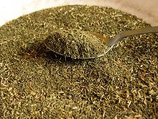
Charakteristika náhradních sladidel
Náhradní sladidla
Mohou být vyrobena:
synteticky (nazýváme umělá sladidla)
sacharin, aspartam a cyklamát
přírodní látky
výskyt v bobulích, ovoci a houbách
bývají vyráběny synteticky
sorbitol, xylitol

Slide 5
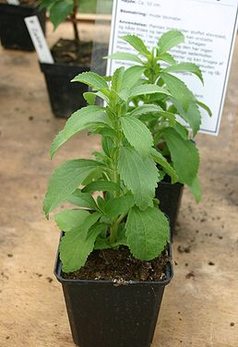
Přirozená náhradní sladidla
Náhražky cukru:
jsou potraviny
mohou používat diabetici:
k vaření
pečení
a slazení potravy
místo cukru

Slide 6
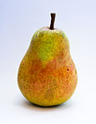
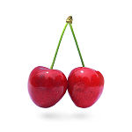
Přirozená náhradní sladidla
Sortiment přirozených sladidel
Sorbitol a Xylitol
Sorbitol
je alkoholický cukr
obsažen v ovoci (třešně, hrušky)
sladivost poloviční než u cukru
dodává však tolik energie jako cukr
na výrobcích EU má kód E420

Slide 7
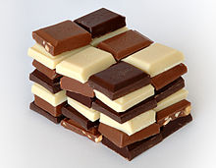
Přirozená náhradní sladidla
Sortiment přirozených sladidel
Sorbitol
Použití
náhradní sladidlo pro diabetiky
pečení, vaření,
výroba pečiva, cukrovinek, žvýkaček
příprava infúzních roztoků
výroba vitamínu C, léků, zubních past …

Slide 8
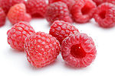
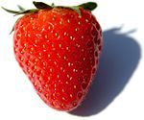
Přirozená náhradní sladidla
Sortiment přirozených sladidel
Xylitol
alkoholický cukr (dřevný nebo březový)
o 40 % méně kalorií než cukr
výskyt v přírodě
ovoce a zelenina
bobule, švestky
maliny, jahody, oves

Slide 9
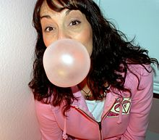
Přirozená náhradní sladidla
Sortiment přirozených sladidel
Xylitol
určen pro diabetiky
nebezpečný psům
neškodí zubům
součástí speciálních bonbónů a žvýkaček
ve větším množství projímavý
značení E967

Slide 10
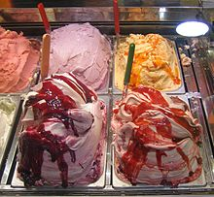
Syntetická náhradní sladidla
Syntetická sladidla (umělá sladidla)
získaná umělou cestou
vyšší sladící schopnost
než cukr
skoro žádná energetická
hodnota
Sacharin, Aspartam a Cyklamát

Slide 11
Syntetická náhradní sladidla
Sortiment umělých sladidel
Sacharin (cukerín)
určen pro diabetiky
neenergetické náhradní sladidlo
pětsetkrát sladší než cukr
nepříjemně hořké chuti
značení E954

Slide 12
Syntetická náhradní sladidla
Sortiment umělých sladidel
Aspartam
nejznámější umělé náhradní sladidlo
200x sladší než cukr
bez chuťově výrazných pachutí
při vaření se ničí
na trhu má různé obchodní značky, např. NutraSweet, Canderel, Equal …

Slide 13
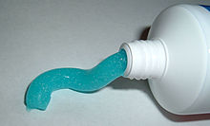
Syntetická náhradní sladidla
Sortiment umělých sladidel
Využití aspartamu:
asi v 5000 potravinářských výrobcích
většina light nápojů, potraviny, stolní sladidla, nealkoholické nápoje
mléčné výrobky, pudinky, dezerty
zmrzliny, sladkosti, čokolády, žvýkačky
zubní pasty a další farmaceutické výrobky

Slide 14
Syntetická náhradní sladidla
Sortiment umělých sladidel
Cyklamát
200x vyšší sladivost než cukr
neobsahuje žádné kalorie
tržní název Spolarin, Dukarin
evropské značení E952
Další tržní druhy syntetických sladidel:
Kandisin, Acesulfan K a další.

Slide 15
Obchodní formy umělých sladidel
Formy umělých sladidel:
Tablety
ke slazení horkých nápojů
balení - malé kapesní krabičky, stolní dávkovače a větší nádoby
Tekutá sladidla – pro pečení a kořenění
Sypká sladidla – vhodná do nápojů

Slide 16
Certified E-Friendly Food
CEFF – Certified E-Frindly Food
nezávislý projekt zaměřený na přídatné látky v potravinách
za projektem stojí firma z Jaroměře
přídatné látky = aditiva, běžná éčka
sleduje zdravotní rizika při konzumaci většího množství těchto látek
výrobek označen logem CEFF nesmí obsahovat nepovolená aditiva

Slide 17
Certified E-Friendly Food
Aditiva jsou:
konzervanty, umělá barviva
náhradní sladidla a glutamáty
Kategorizace aditiv provádí:
Státní zdravotní ústav při Ministerstvu zdravotnictví ČR
Logo CEFF mohou nést potraviny všech výrobců EU splňující pravidla složení

Slide 18
Certified E-Friendly Food
Přídatné látky (aditiva)
ochranu spotřebitelů zajišťuje Evropský úřad pro bezpečnost potravin
maximálně přijatelná denní dávka ADI (Acceptable Daily Intakte)
hodnoty ADI upravuje směrnice Evropské Komise
závazné pro všechny členské státy EU

Slide 19
Opakování - diskuze
Vzpomeňte, které vlastnosti mají náhradní sladidla?
Jakým způsobem jsou vyráběna a které obchodní názvy k nim přiřadíte?
Vyjmenujte plodiny, ve kterých nalezneme přírodní sladidlo?
Umělá sladidla jsou používána k výrobě asi 5000 výrobků. Znáte je?
Co znamená CEFF?

Slide 20
Zdroje
ANDERLE, P., SCHWARZ, H. Zbožíznalství. Poživatiny – potraviny, pochutiny. České vydání 1995, Správa přípravy učňů Praha. NAKLADATELSTVÍ WAHLBERG PRAHA. ISBN 80-901-871-4-5. Lidská výživa, str. 60 – 61
http://cs.wikipedia.org/wiki/Soubor:Stevia-rebaudiana-total.JPG#filelinks
http://cs.wikipedia.org/wiki/Soubor:Feuille_de_stevia_en_poudre.jpg#filelinks
http://cs.wikipedia.org/wiki/Soubor:Alexander_Lucas_10.10.10.jpg#filelinks
http://cs.wikipedia.org/wiki/Soubor:Cherry_Stella444.jpg#filelinks
http://cs.wikipedia.org/wiki/Soubor:Chocolate.jpg#filelinks
http://cs.wikipedia.org/wiki/Soubor:Raspberries.jpg#filelinks
http://cs.wikipedia.org/wiki/Soubor:Fragaria_Fruit_Close-up.jpg#filelinks
http://cs.wikipedia.org/wiki/Soubor:Bubblegum.jpg#filelinks
http://cs.wikipedia.org/wiki/Soubor:Italian_ice_cream.jpg#filelinks
http://cs.wikipedia.org/wiki/Soubor:Coca-Cola_logo.svg#filelinks
http://cs.wikipedia.org/wiki/Soubor:Toothpaste.jpg#filelinks
http://cs.wikipedia.org/wiki/Soubor:CEFF-logo_(jen_znak)_RGB.jpg#filelinks
http://cs.wikipedia.org/wiki/Soubor:Monster_Energy_original_flavors_plus_Absolute_Zero.jpg#filelinks

